Slide 1
Экспериментирование как как основа для развития исследовательских способностей детей .
Петрунина Ю.Н.

Slide 2
"Умейте открыть перед ребёнком в окружающем мире что-то одно, но открыть так, чтобы кусочек жизни заиграл перед детьми всеми красками радуги. Оставляйте всегда что-то недосказанное, чтобы ребёнку захотелось ещё и ещё раз возвратиться к тому, что он узнал".
Сухомлинский В.А.

Slide 3
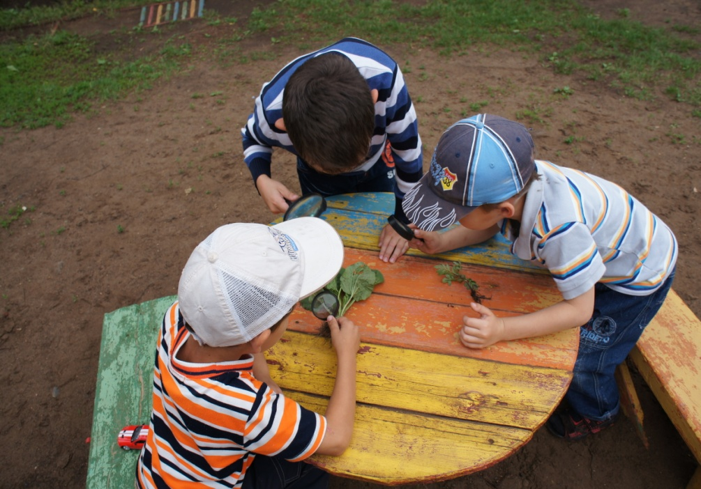
Опыт – это наблюдение, которое проводится в
специально организованных условиях и
способствует формированию у детей
познавательного интереса к природе,
развивает наблюдательность, мыслительную
деятельность.

Slide 4
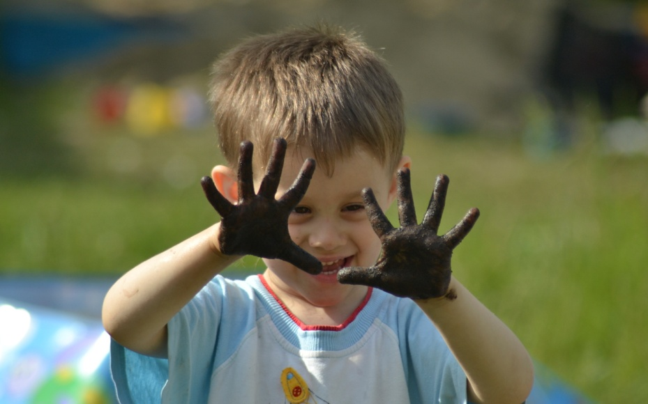
Эксперимент (от лат. еxperimentum) - опыт, любая попытка, проба осуществить что-либо каким - либо способом, один из основных методов познания, при помощи которого в контролируемых и управляемых условиях исследуются явления природы или общества. Любой эксперимент предполагает проведение практических действий с целью проверки и сравнения.

Slide 5
Цель: Развивать познавательный интерес детей в процессе экспериментальной деятельности.
Задачи :
Поддерживать интерес дошкольников к окружающей среде, удовлетворять детскую любознательность.
Развивать у детей познавательные способности (анализ, синтез, классификация, сравнение, обобщение);
Развивать мышление, речь – суждение в процессе познавательно – исследовательской деятельности: в выдвижении предположений, отборе способов проверки, достижении результата, их интерпретации и применении в деятельности.
Продолжать воспитывать стремление сохранять и оберегать природный мир, видеть его красоту, следовать доступным экологическим правилам в деятельности и поведении.
Формировать опыт выполнения правил техники безопасности при проведении опытов и экспериментов.

Slide 6
Направления опытно –
экспериментальной работы:
живая природа (характерные особенности сезонов, многообразие живых организмов, как приспособление к окружающей среде и др.);
- неживая природа (воздух, вода, почва, свет, цвет, теплота и др.);
- человек (функционирование организма; рукотворный мир: материалы и их свойства, преобразование предметов и явлений и др.)

Slide 7
Правила выбора темы
Тема должна быть интересной ребёнку, должна увлекать его.
2. Тема должна быть выполнима, решение её должно принести реальную пользу участникам исследования (ребёнок должен раскрыть лучшие стороны своего интеллекта, получить новые полезные знания, умения и навыки).
3. Тема должна быть оригинальной, в ней необходим элемент неожиданности, необычности (оригинальность в данном случае следует понимать, не только как способность найти нечто необычное, но и как способность нестандартно смотреть на традиционные предметы и явления).

Slide 8
Оборудования мини-лаборатории:
1. приборы – помощники: увеличительные стекла, цветные стекла, очки, весы, песочные часы, термометры, компасы, магниты, секундомер;
2. разнообразные сосуды из различных материалов (пластмасса, металл и пр.) разного объема и формы, это: пробирки, колбы, стаканчики, розетки, пипетки, трубочки, воронки и др.;
3. красители, пищевые и непищевые (гуашь, акварель, зеленка, йод, марганцовка и др.);
4. технические материалы; гайки, скрепки, болты, гвозди, шурупы, винтики, детали конструктора;
5. медицинские материалы: шприцы, пипетки, деревянные палочки, мерные ложки, резиновые груши и др.;
6. природный и другой сыпучий материал: камешки, ракушки, монеты, глина, песок, сахар, соль, земля, мука, птичьи перья, шишки, спил и листья деревьев, мох и т.д.;
7. разные виды бумаги: обычная, картон, калька, наждачная, копировальная, бумажные фильтры, ватман и т.д.;
8. бросовый материал: проволока, кусочки кожи, меха, ткани, пластмассы, дерева, пробки и т.д.;
9. прочие материалы: зеркала и воздушные шары, пилка для ногтей, сито, свечи, ступа, детские халаты, клеенчатые фартуки, контейнеры для хранения сыпучих и мелких предметов.

Slide 9
Методы и приемы:
Экспериментальные игры «Тонет – не тонет», «Мыльные пузыри», «Сделаем растворы», «В каком виде легче плавать» и др., которые позволяют убедиться в достоверности физических и природных явлений и закономерностей.
Действия с магнитами, лупой, измерительными приборами, переливание жидкостей, пересыпание сыпучих материалов и др. позволяют детям самостоятельно овладеть способами познавательной деятельности.
Наблюдение природных явлений в реальной жизни (замерзание воды в лужах, таяние снега при повышении температуры, выпадение росы, тумана, появление радуги, распространение грома и молнии, образование пара от дыхания в холодную погоду и др.), пробуждают детей к поиску объяснения причин появления и образования природных явлений, обоснованию их физическими законами.
Рассматривание схем к опытам, таблицы, упрощенные рисунки позволяет упростить понимание сложных явлений на дошкольном уровне..
Использование энциклопедических данных в разделах «Знаете ли вы?» и «В мире интересного» повышает интерес к обсуждению проблем, развивает интеллектуальную рефлексию.
Драматизация: ребенок берет на себя: то роль Незнайки - Почемучки, задающего вопросы, то роль экспериментатора, умеющего все объяснять и отвечать на вопросы.

Slide 10
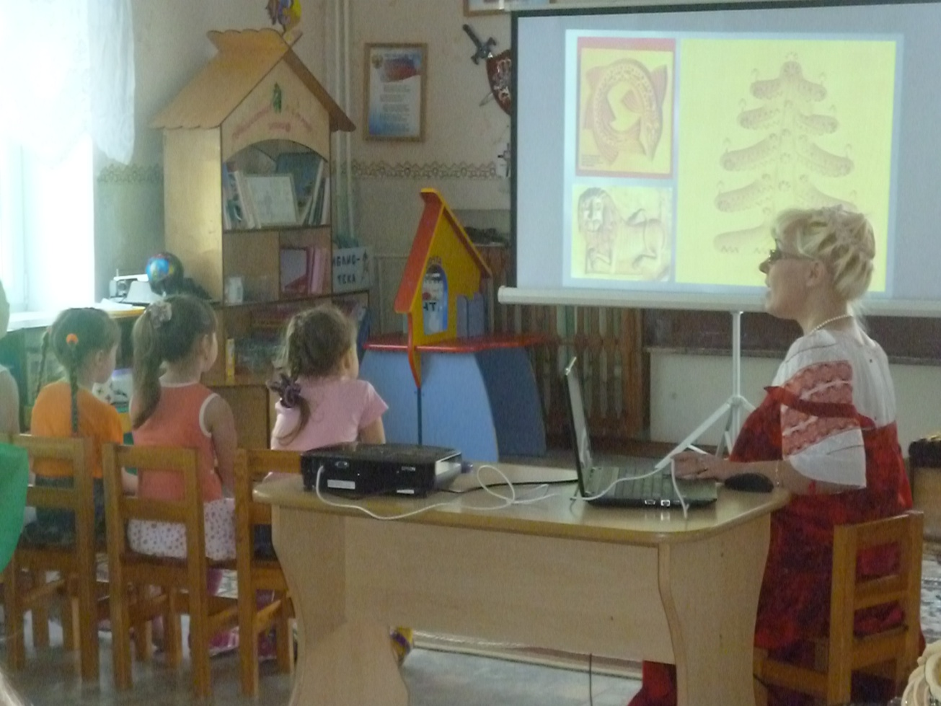
Современные средства обучения очень
увлекательны. Намного интереснее не просто послушать рассказ воспитателя
о каких-то объектах или
явлениях,
а посмотреть
на них
собственными
глазами.

Slide 11
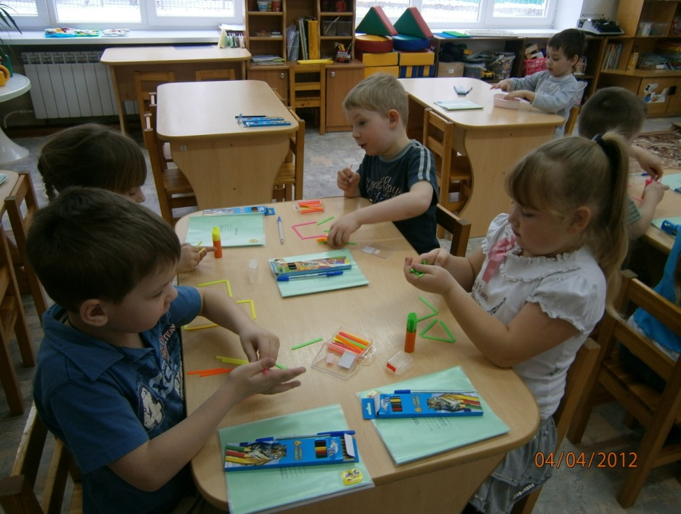
Экспериментирование тесно связано с разными
образовательными областями :
- «Познание»,
- «Труд»,
- «Безопасность»,
- «Художественное творчество»,
- «Коммуникация».

Slide 12
Принципы составления опыта:
1.Принцип научности.
2.Принцип целостности.
3. Принцип систематичности и последовательности.
4. Принцип индивидуально-личностной ориентации
воспитания.
5. Принцип доступности.
6. Принцип активного обучения.
7. Принцип креативности.
8. Принцип результативности.

Slide 13
Применение экспериментирования оказывает влияние на:
- повышение уровня развития любознательности; исследовательских умений и навыков детей (видеть и определять проблему, принимать и ставить цель, решать проблемы, анализировать объект или явление, выделять существенные признаки и связи, сопоставлять различные факты, отбирать средства и материалы для самостоятельной деятельности, осуществлять эксперимент, делать определенные умозаключения и выводы);
- совершенствование речевого развития старших дошкольников (обогащение словарного запаса детей различными терминами, закрепление умения грамматически правильно строить свои ответы на вопросы, умение задавать вопросы, следить за логикой своего высказывания, умение строить доказательную речь);
- развитие личностных характеристик воспитанников (умения сотрудничать с другими, потребности отстаивать свою точку зрения, согласовывать её с другими и т.д.);
- углубление и расширение знаний детей о неживой и живой природе;
- повышение компетентности родителей в организации работы по развитию познавательной активности старших дошкольников в процессе экспериментирования дома.

Slide 14
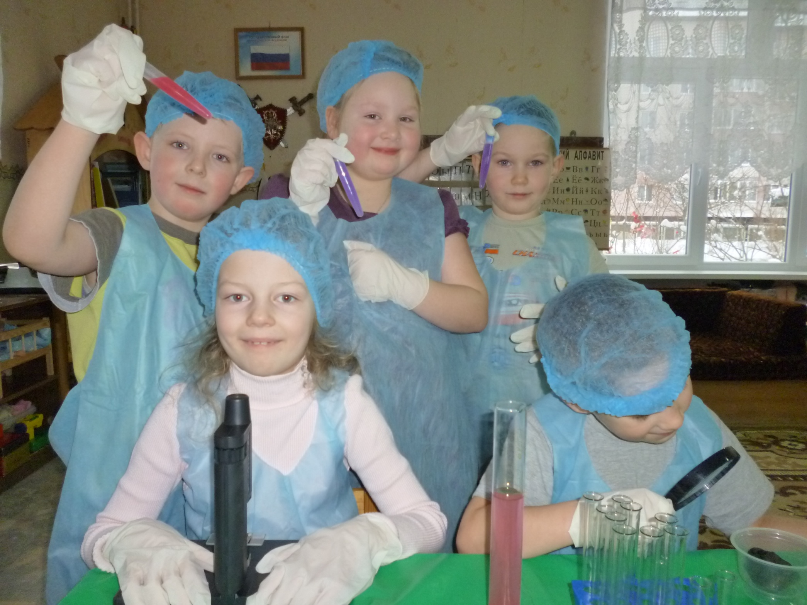

Slide 15
То, что я слышу – забываю.
То, что я вижу – я помню.
То, что я делаю – я понимаю.
КОНФУЦИЙ

